Slide 1
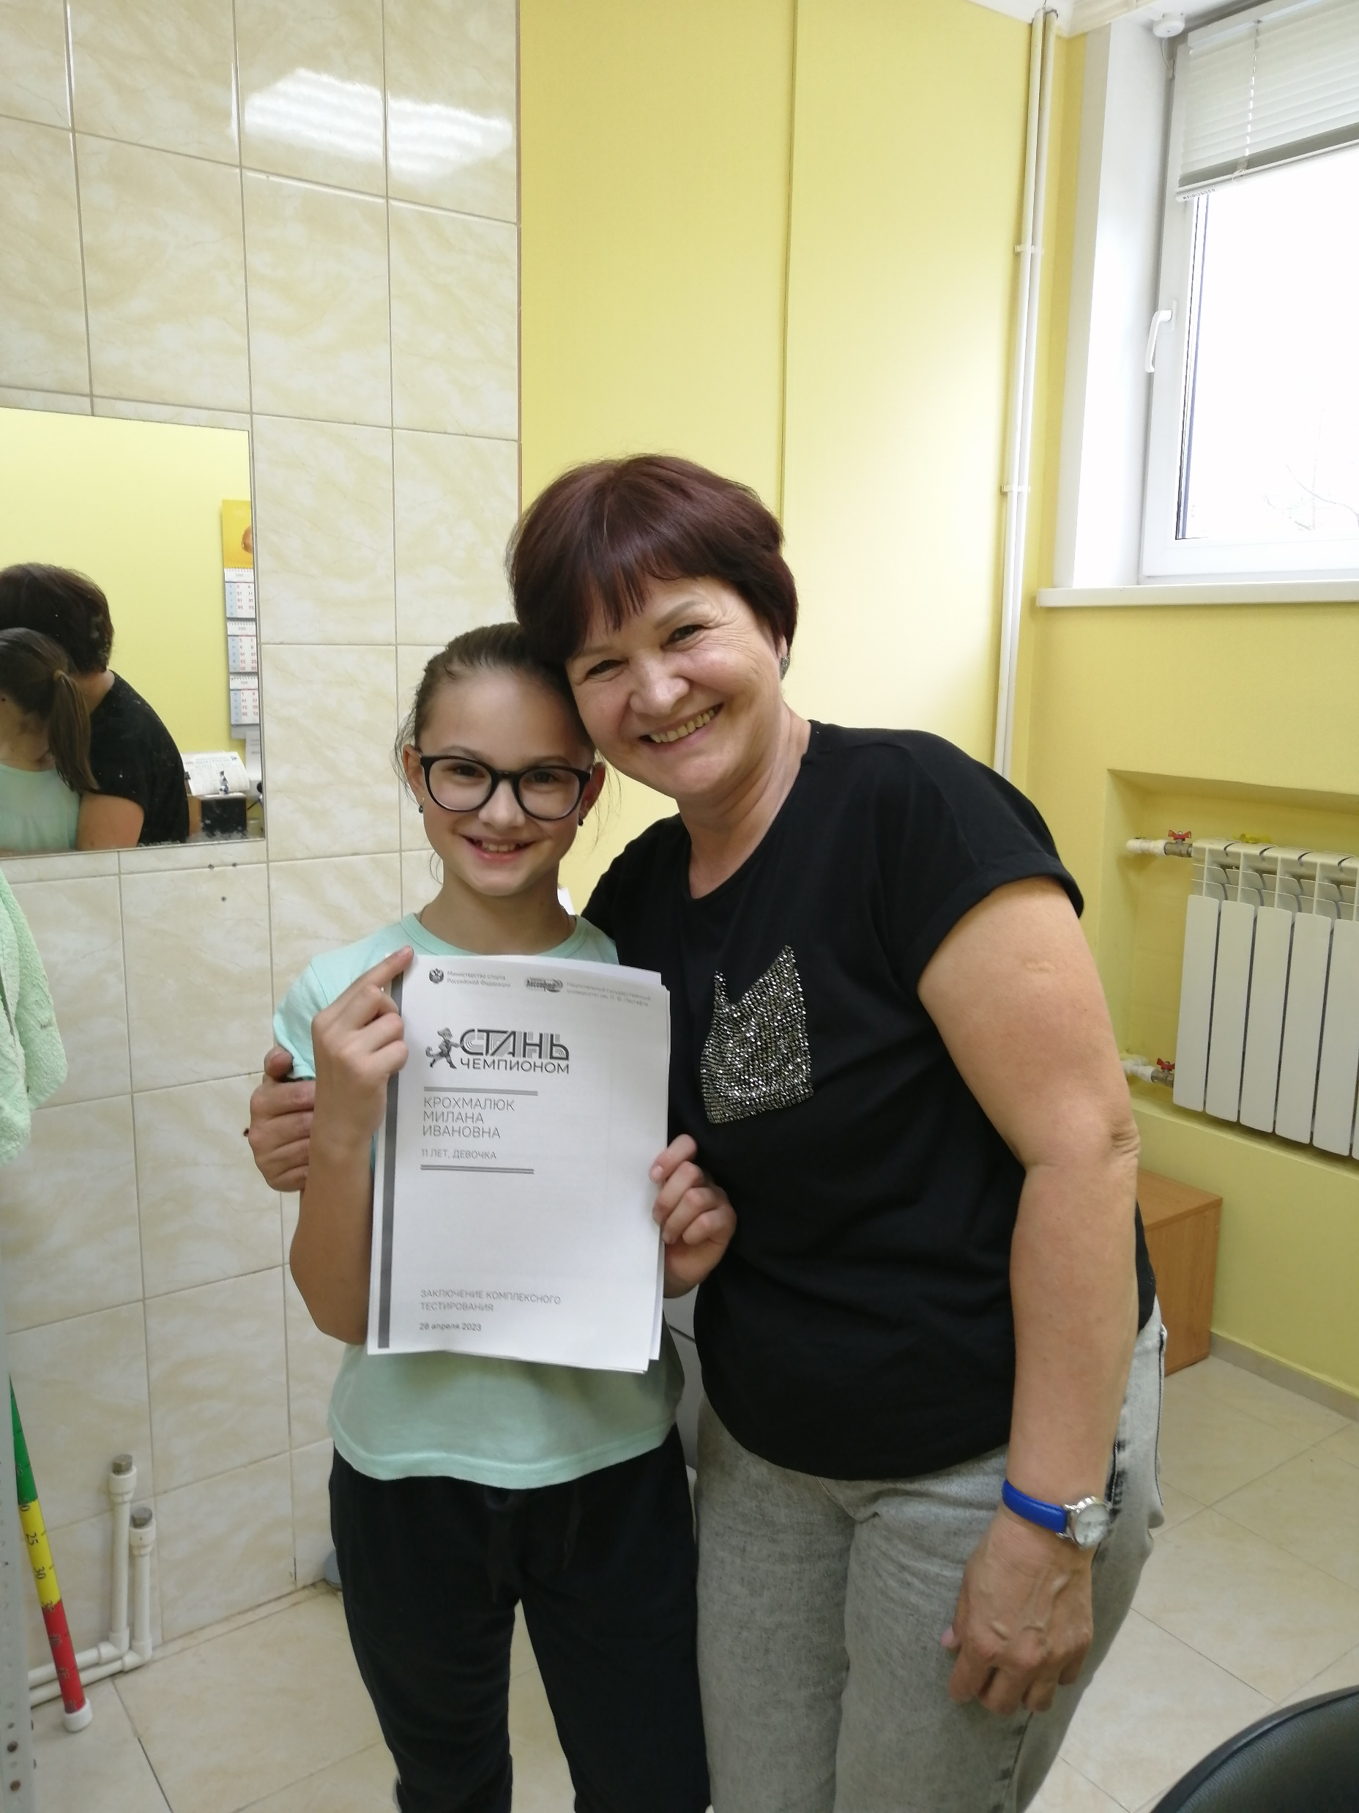
Тестирование на аппаратно-программном комплексе (АПК) по определению спортивной ориентации и успешной реализации способностей в видах спорта
«Стань Чемпионом»
Аппаратно-программный комплекс для скрининговой оценки организма и тестирования уровня физической подготовленности «СТАНЬ ЧЕМПИОНОМ» позволяет выявить у детей возраста 5-12 лет предрасположенность к занятиям видами спорта, в которых они смогут достичь высоких спортивных результатов.
Подготовила Крохмалюк М.В.
инструктор по ФК МБДОУ № 23,
руководитель инструкторов по ФК города Коврова

Slide 2
Функциональные особенности:
Автоматический выбор наиболее подходящих видов спорта
Предупреждение о низком уровне здоровья исследуемого, при котором физические нагрузки противопоказаны
Оценка выполнения нормативов ГТО
Глубокая интеграция аппаратной и программной части
Мгновенный результат после тестирования
Для того, чтобы правильно выявить наиболее подходящие виды спорта, в ходе тестирования определяются психофизиологические и функциональные возможности организма, а также проводится антропологическое и спортивное тестирование. Комплекс использует передовое отечественное оборудование, программное обеспечение, информационные ресурсы и сервисы, а также уникальный алгоритм, учитывающий более 150 различных показателей для выбора видов спорта. По завершении комплексного тестирования выдается подробное заключение — рекомендация по выбору видов спорта.
Тестирование состоит из 4-х этапов: функционального,
антропометрического, психофизиологического, спортивного.
Заключение в конце, выданное программой носит рекомендательный
характер и отражает текущее физиологическое развитие ребенка.

Slide 3
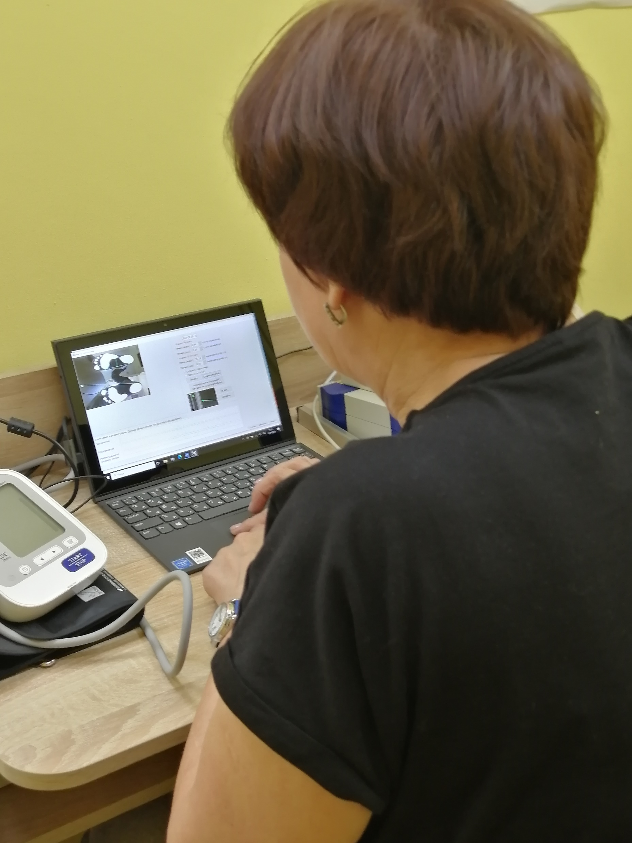
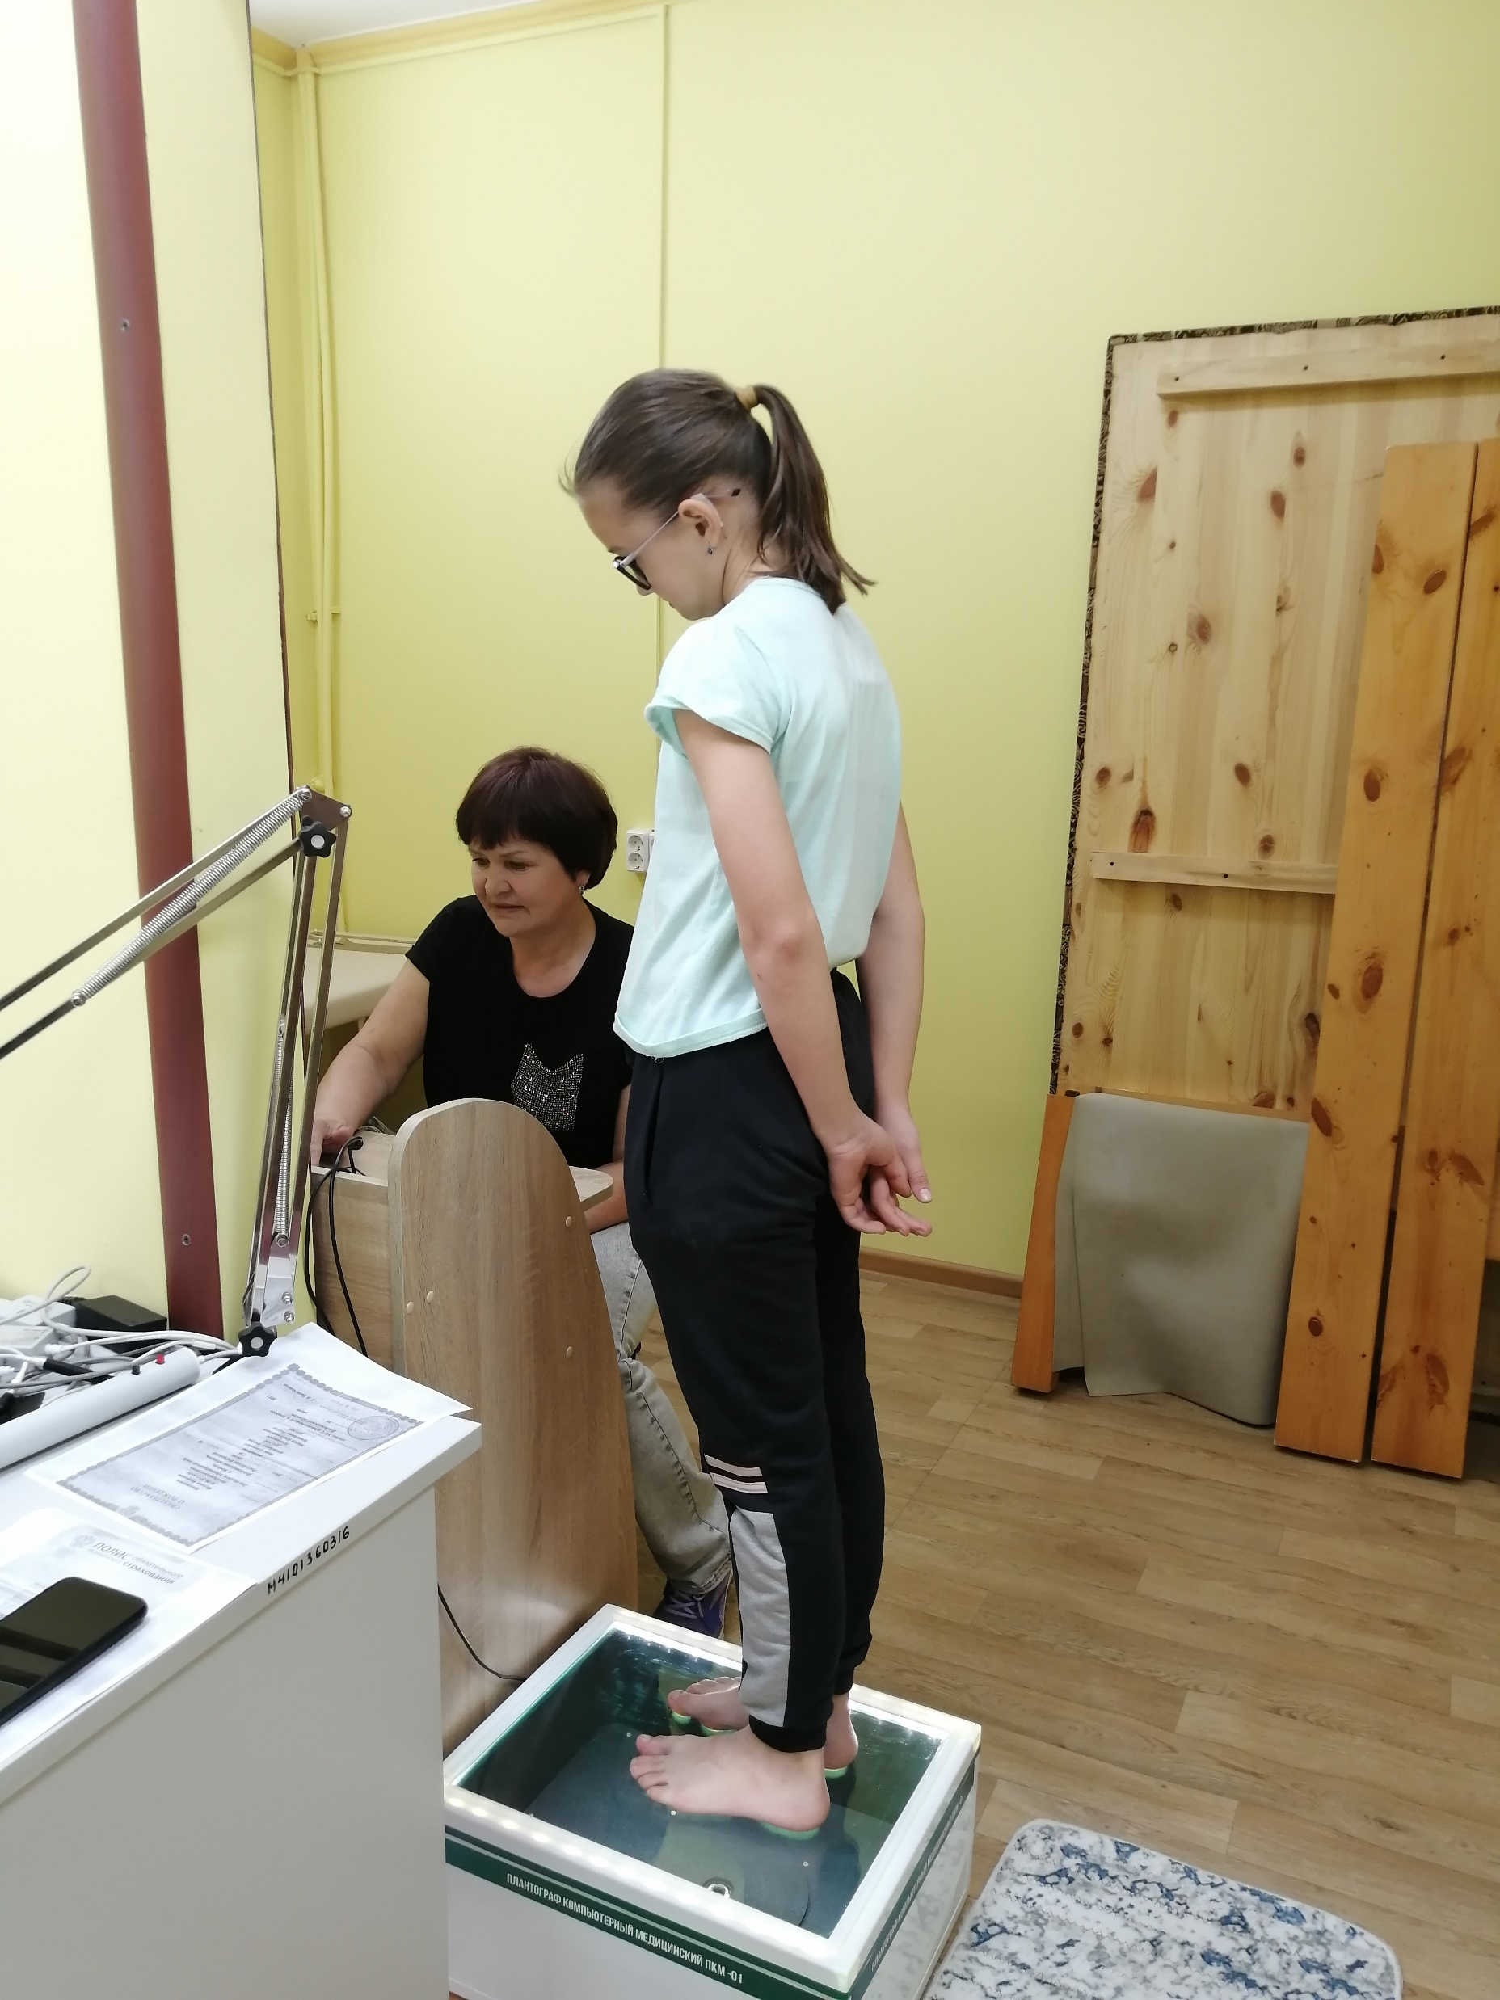
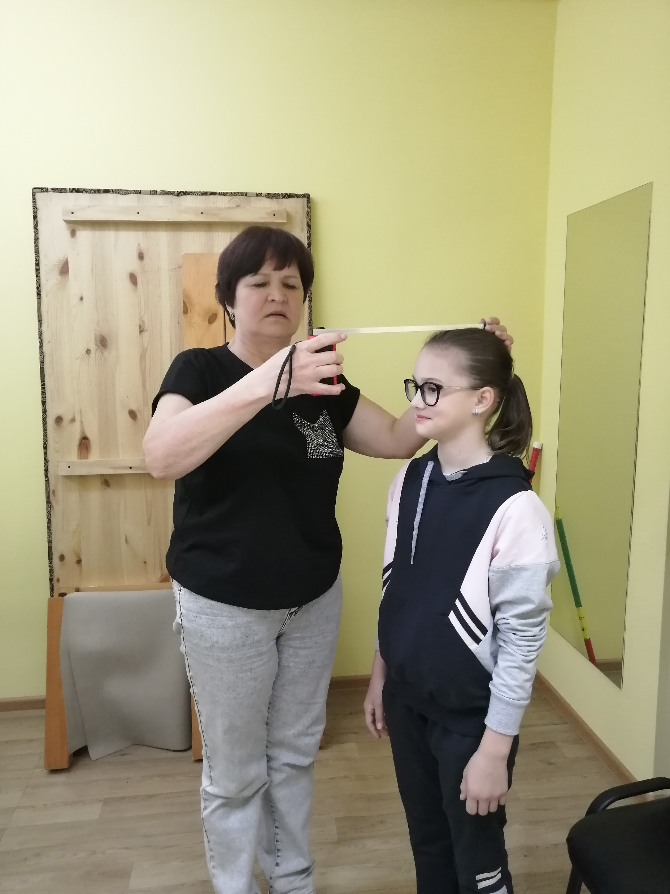
Антропометрическое исследование
Данное исследование направлено на измерение тела человека и его частей с целью установления различных особенностей физического строения, позволяющее дать количественную характеристику их изменчивости и выбора наиболее подходящего вида спорта.
определение конституционного типа
определение типа пропорций тела
определение формы спины
оценка состояния стоп
длина тела
масса тела
индекс массы тела
биологический возраст
соотношение длины рук и тела

Slide 4
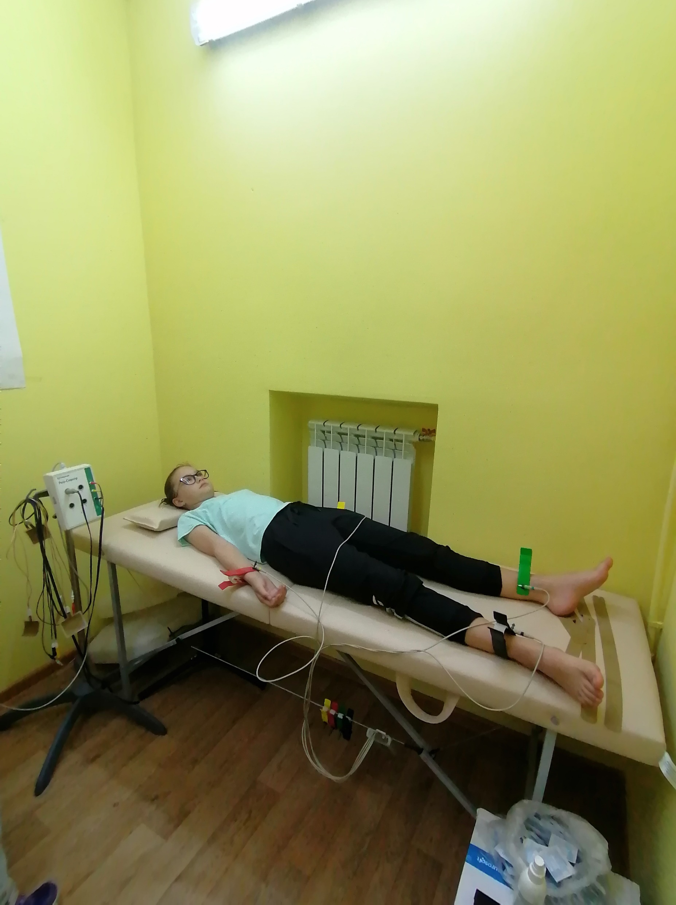
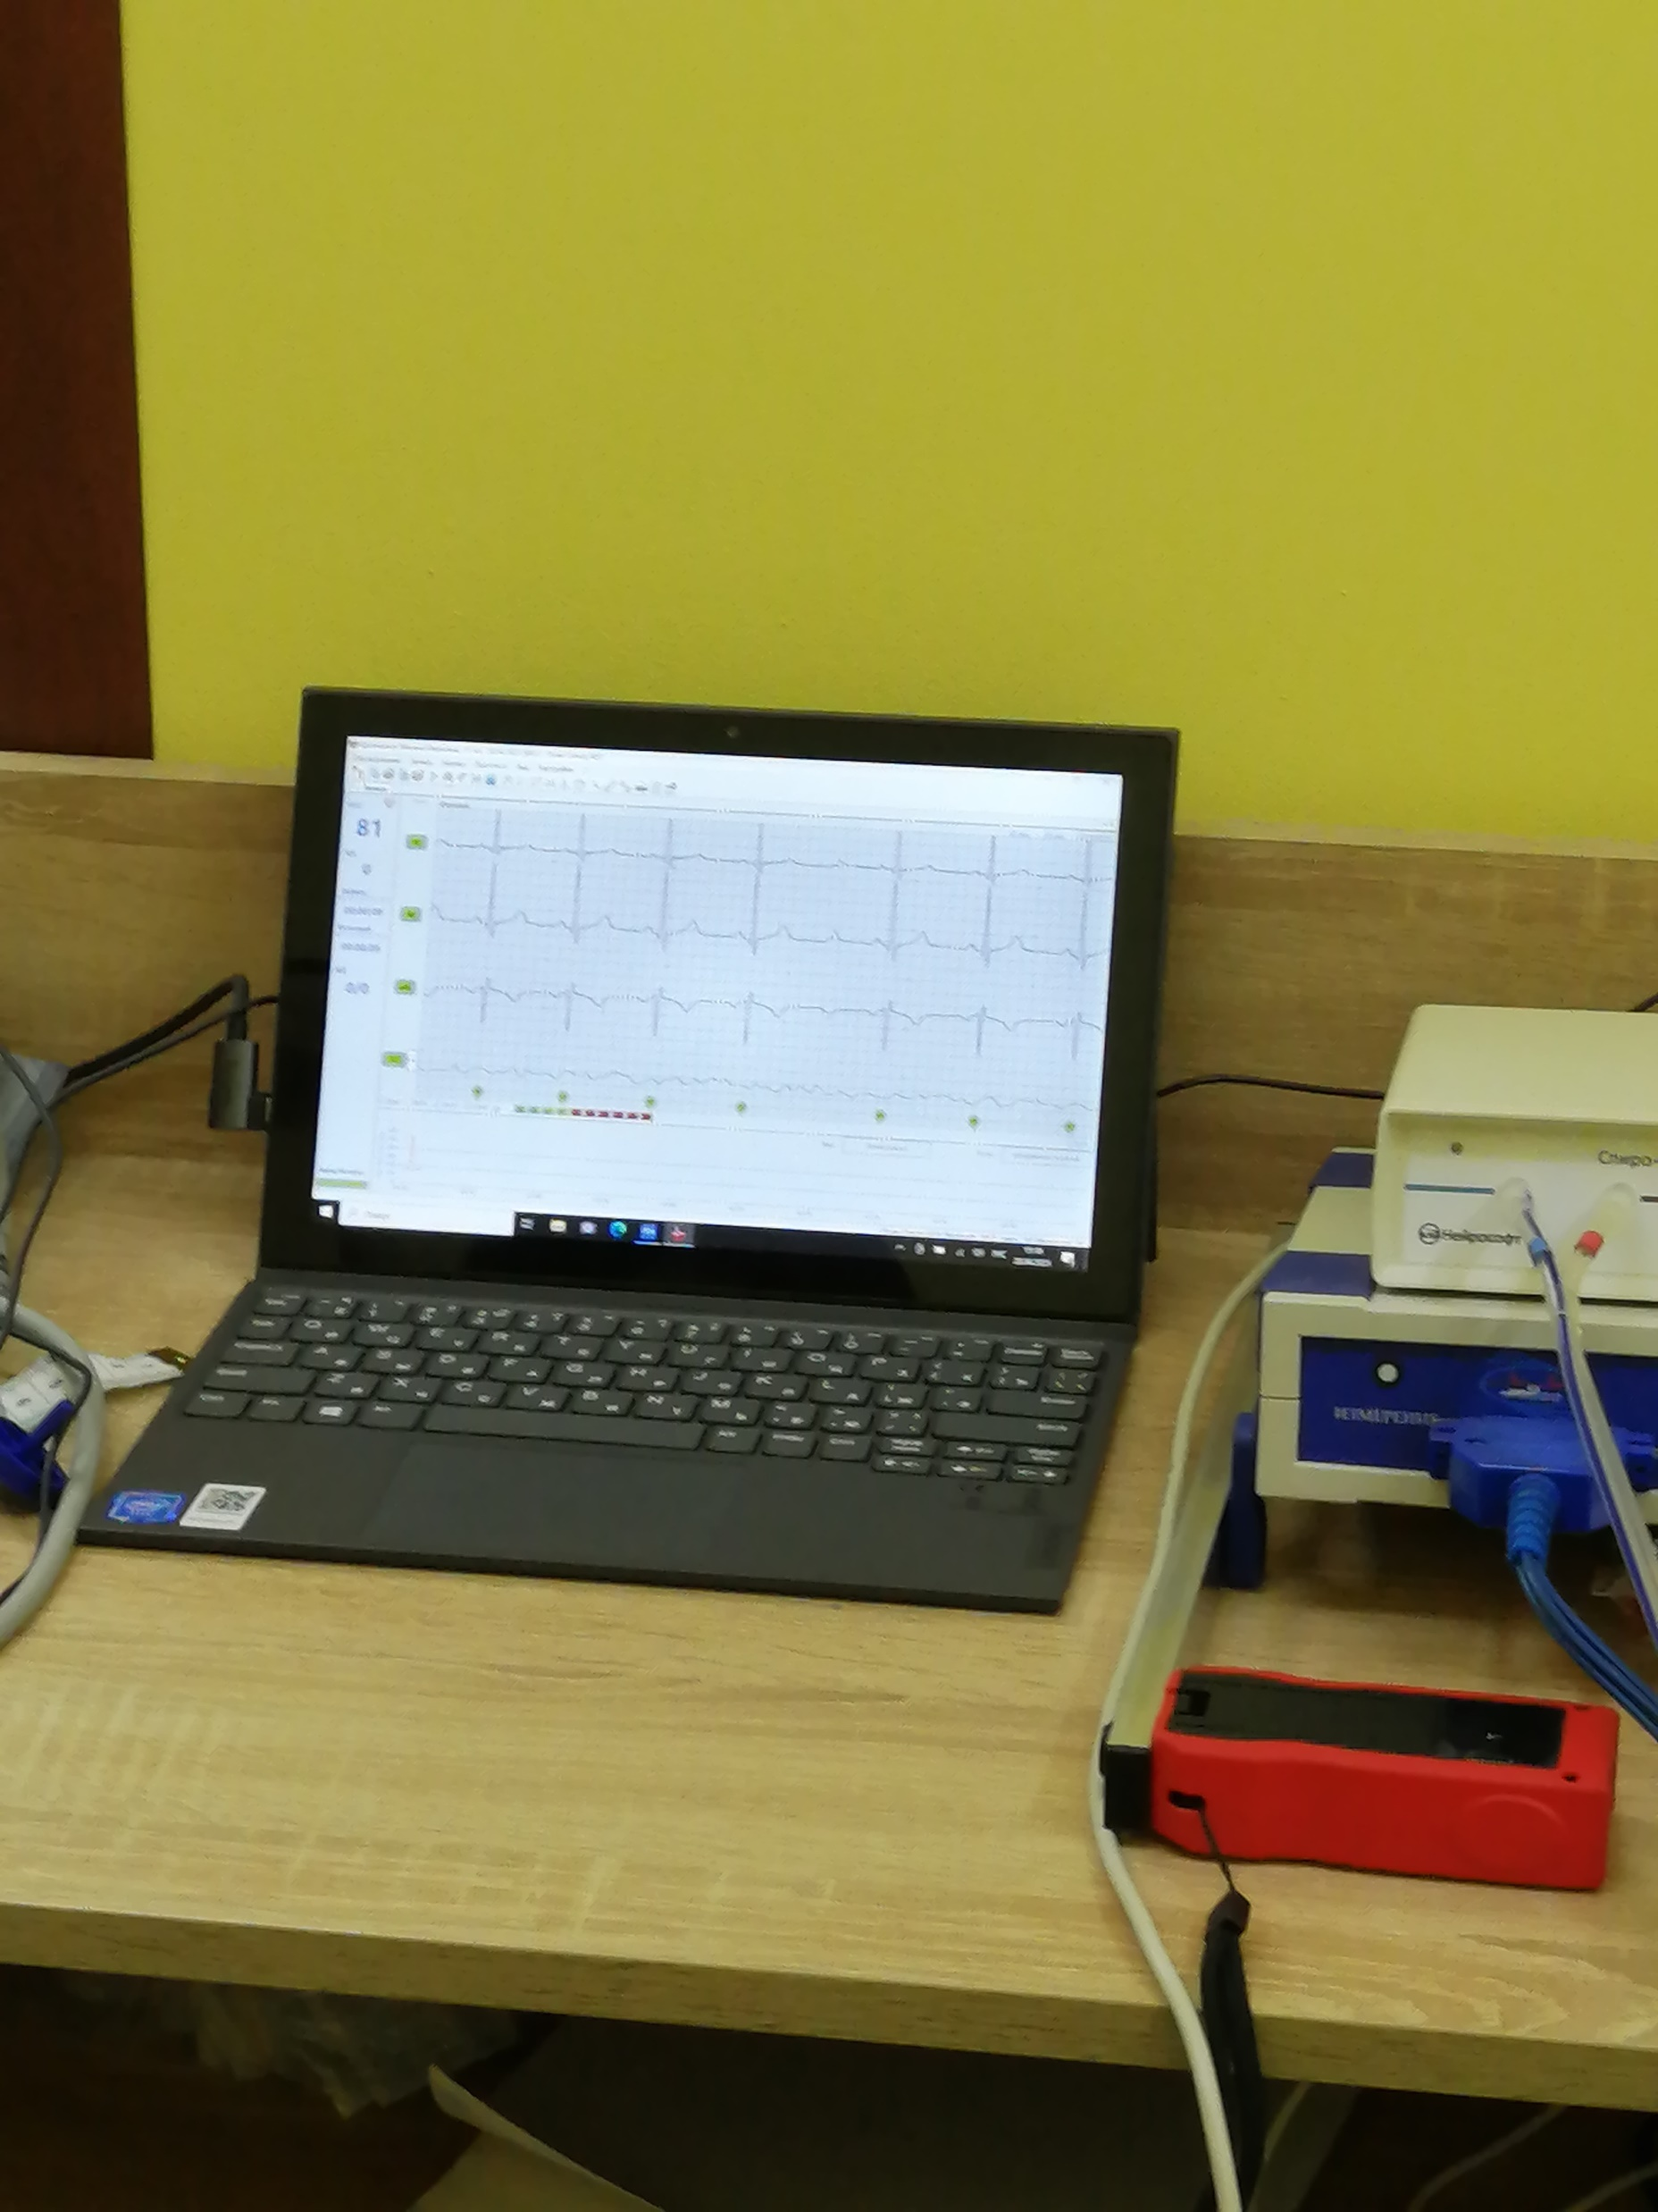
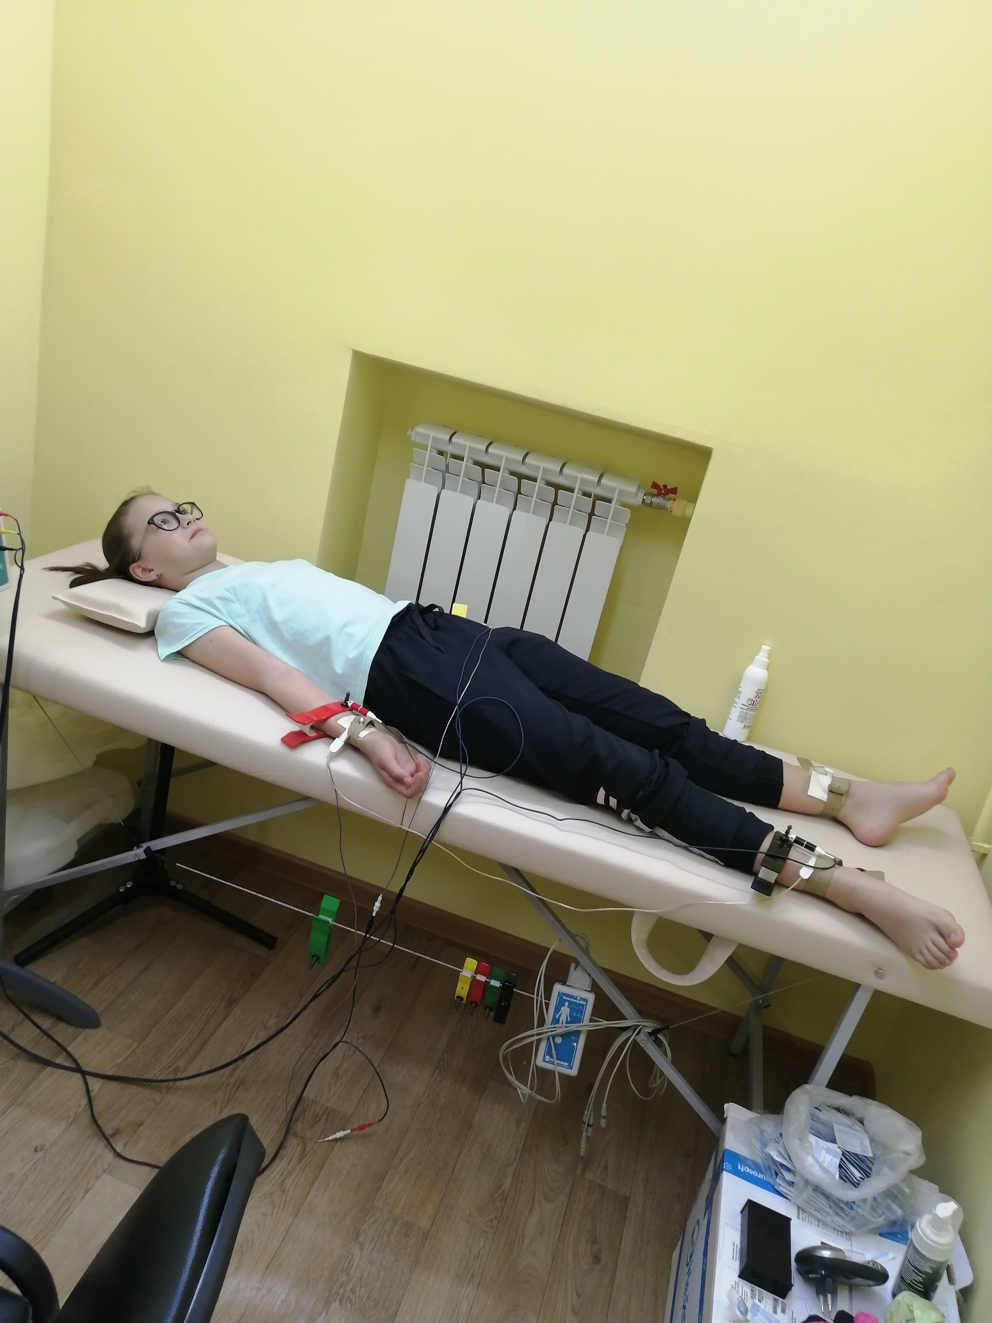
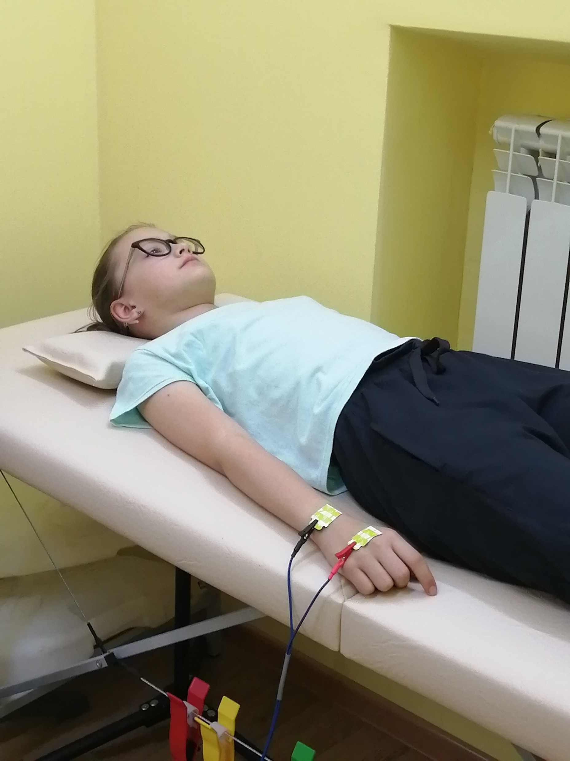
Исследование функционального состояния
В исследовании изучалось состояние различных систем организма, чтобы определить склонность ребенка
к типам физической нагрузки: выносливости, скоростно-силовой, сложно-координационной.
Эта склонность определяет успешность занятий определенным видом спорта.
вариабельность ритма сердца с определением типа вегетативной регуляции
центральная гемодинамика с определением типа кровообращения

Slide 5
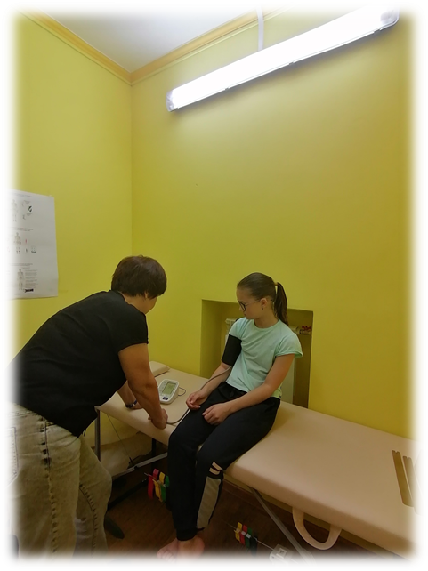
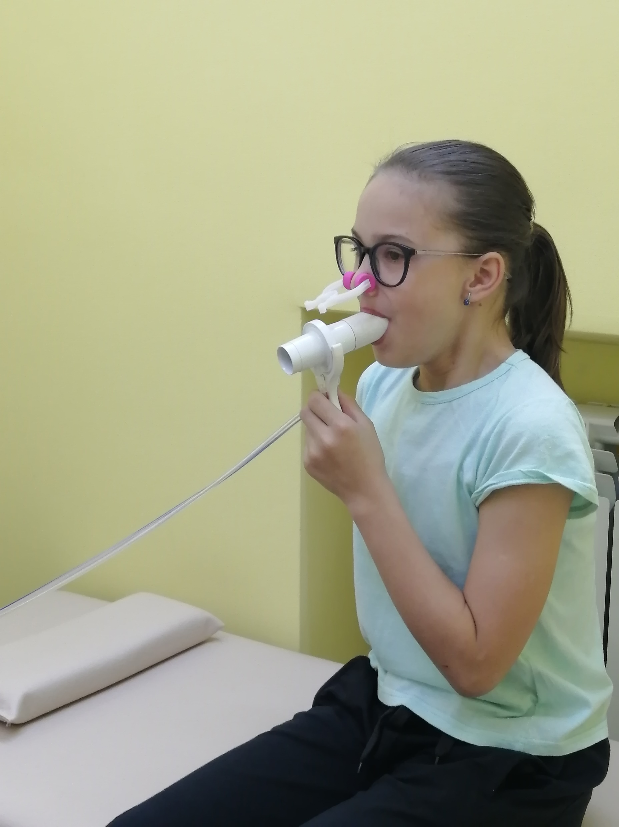
измерение артериального давления
исследование дыхательной системы с определением жизненной ёмкости лёгких

Slide 6
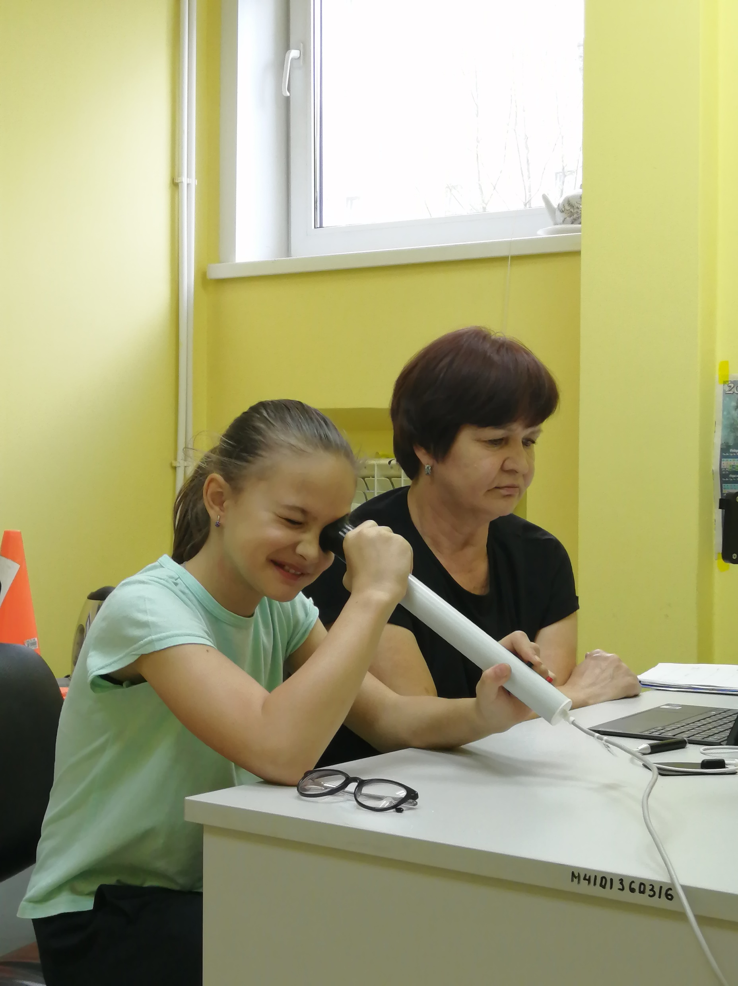
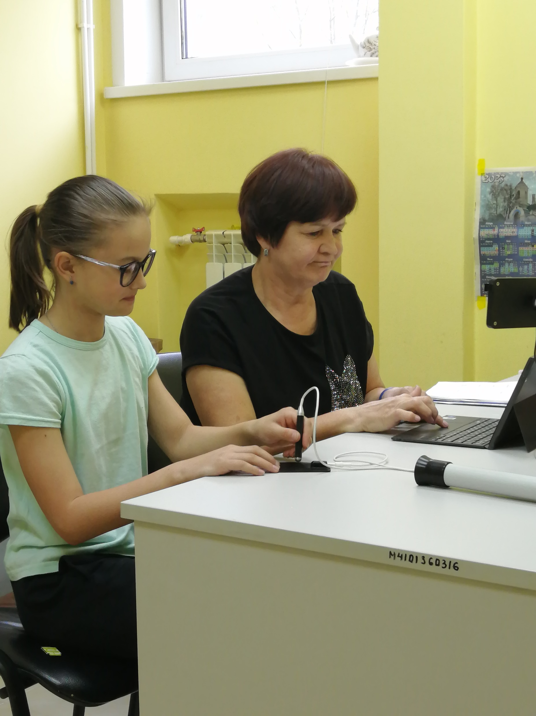
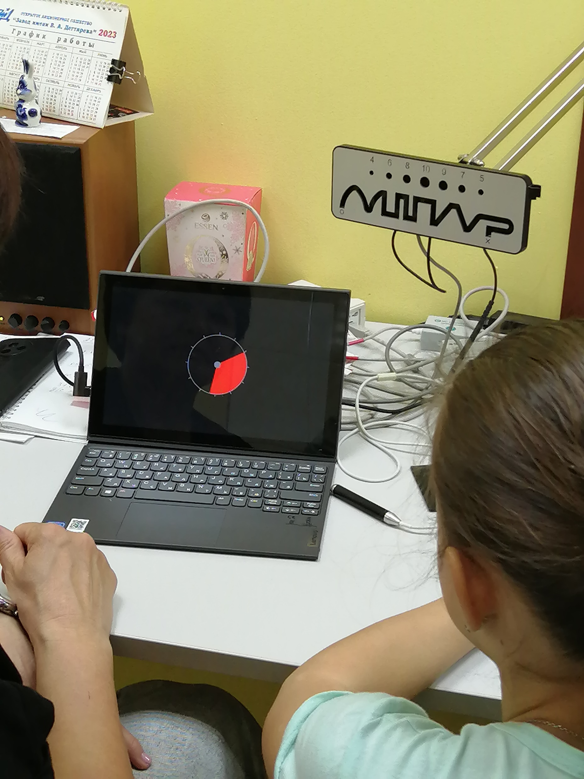
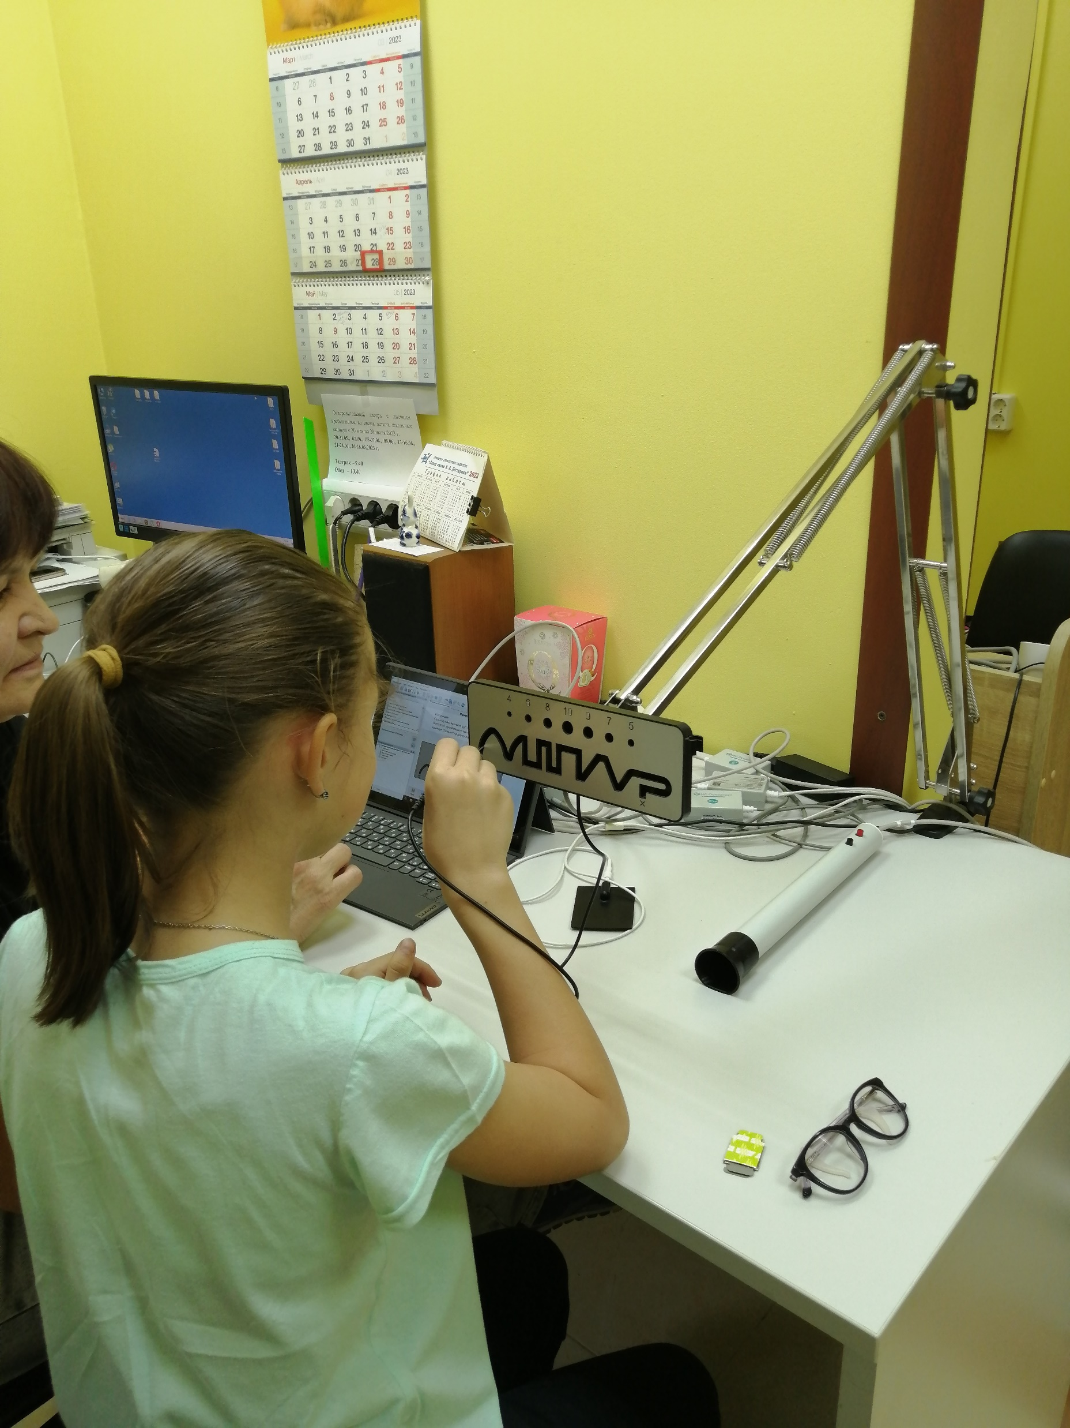
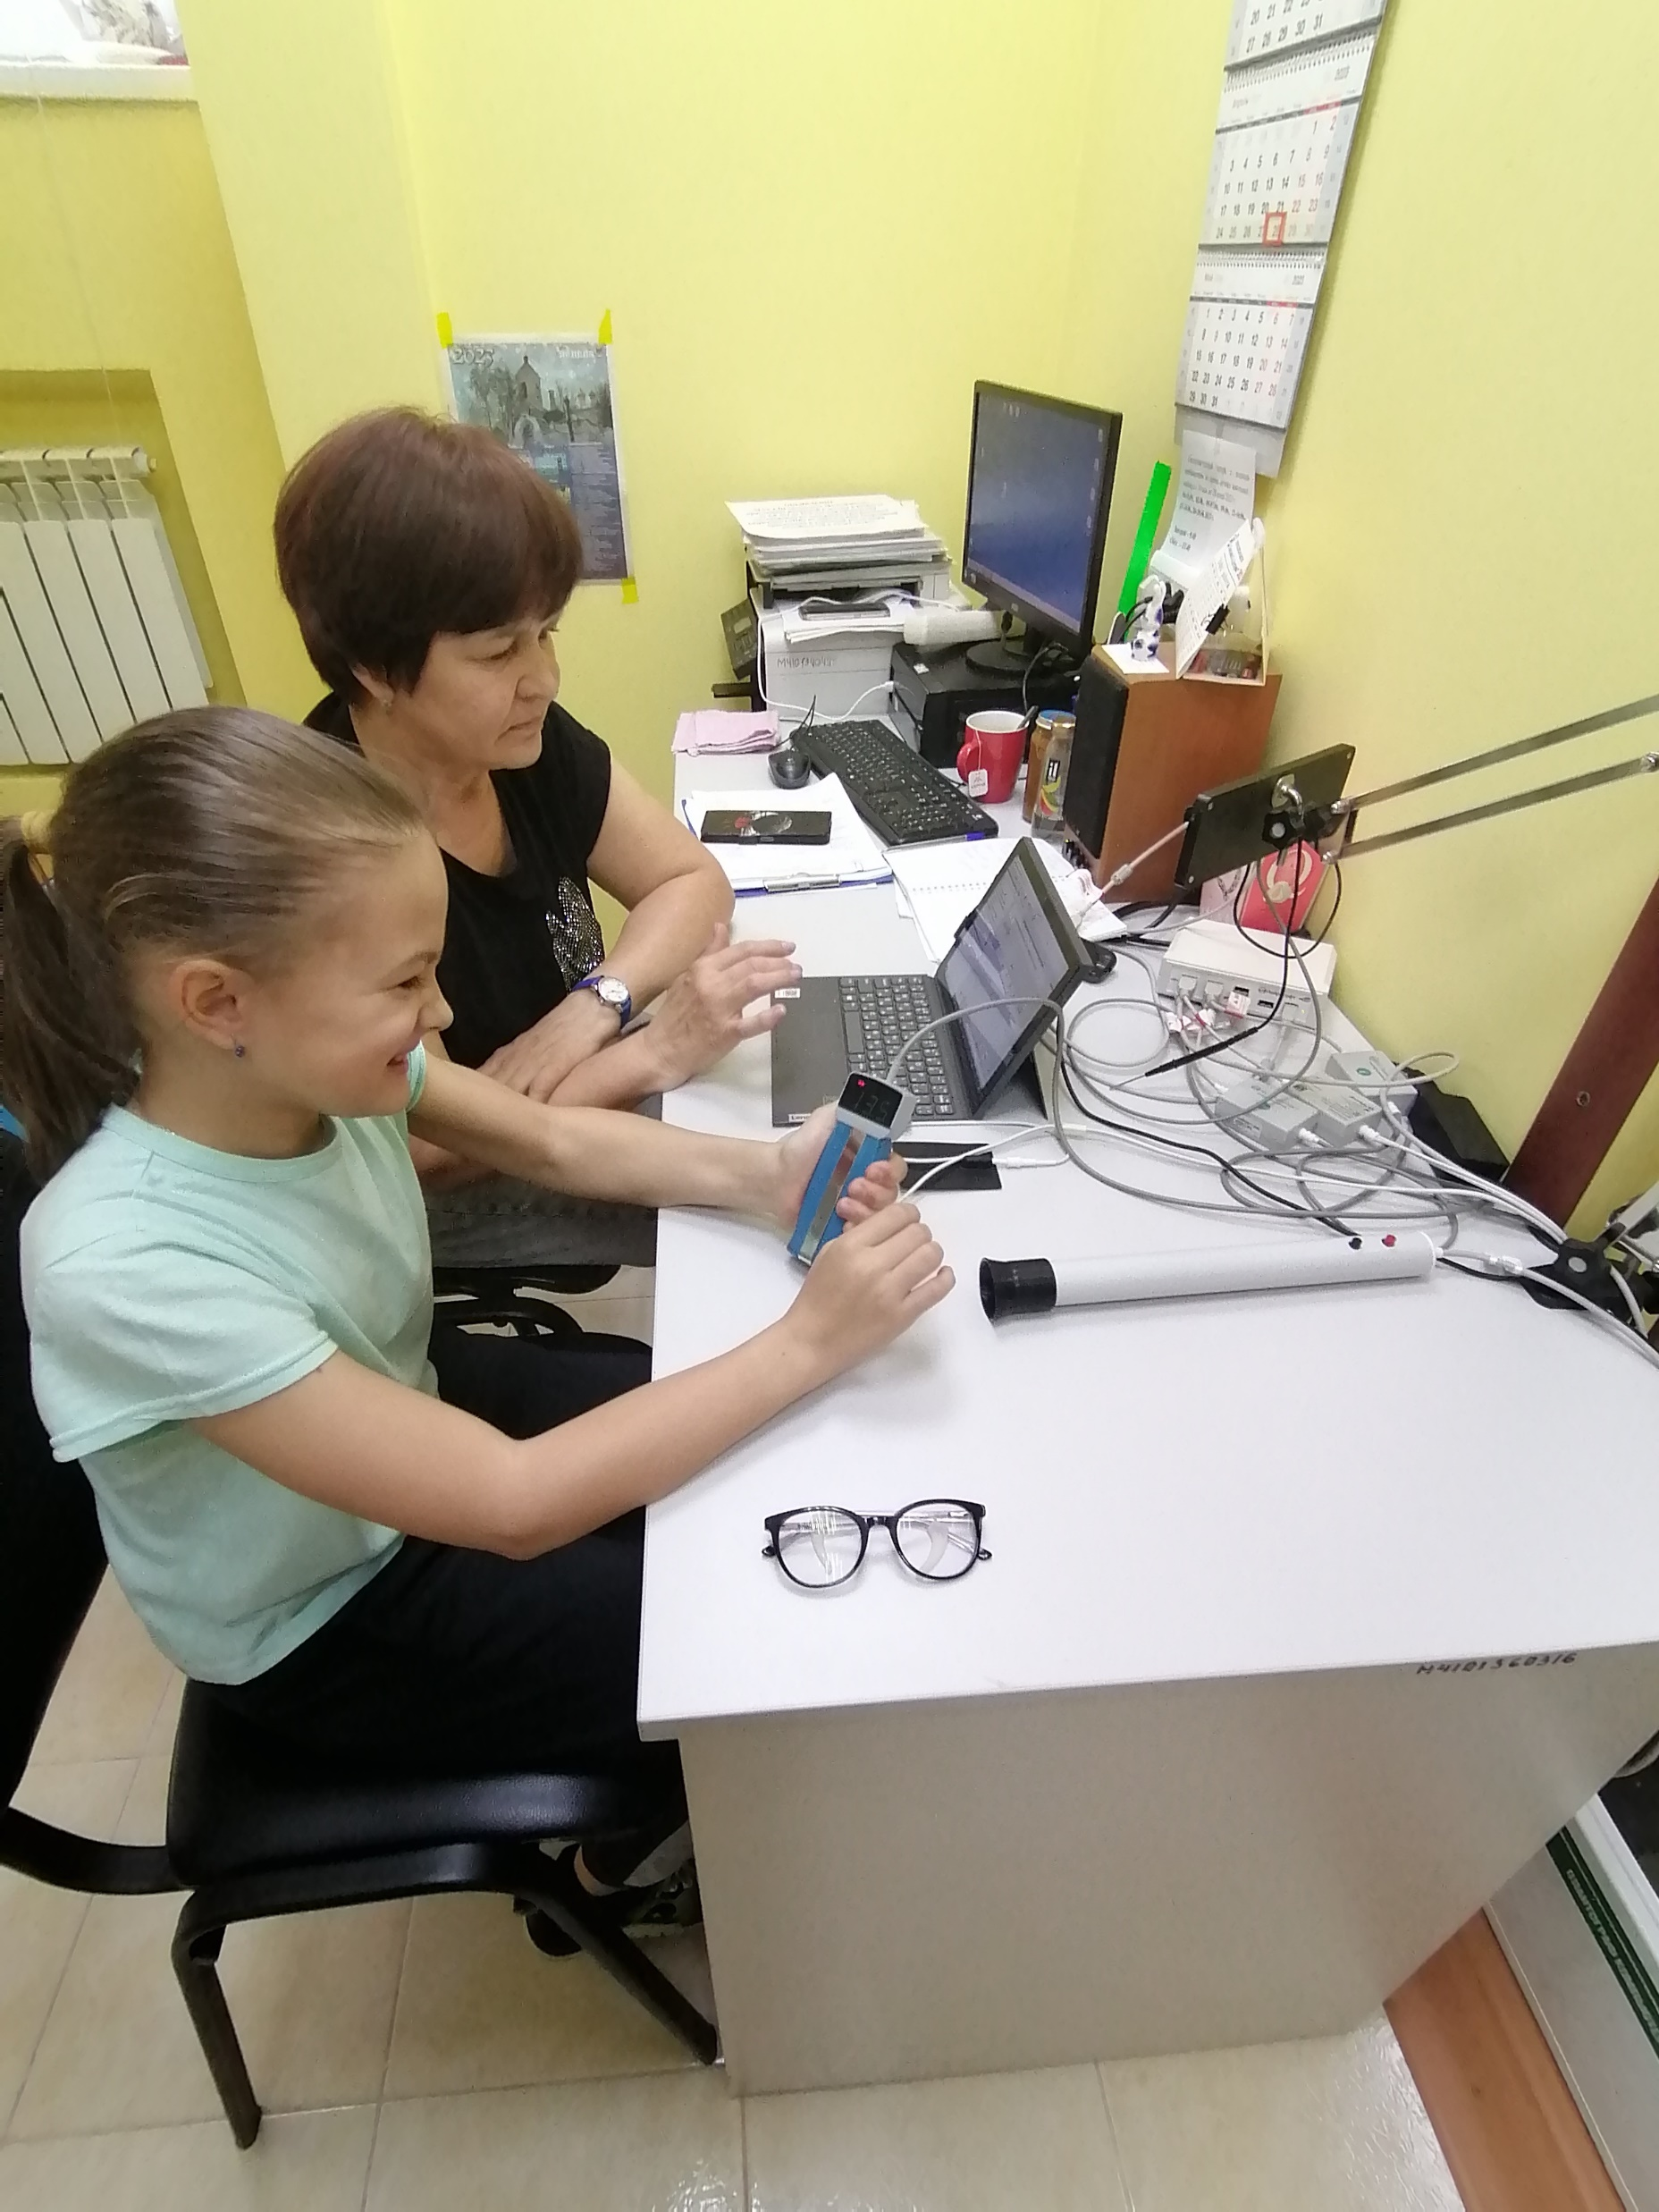
Психофизиологическое исследование
В данном разделе определяются психофизиологические характеристики ребенка, которые являются полезными в определении спортивной направленности:
скорость сенсомоторной реакции
реакция на движущийся объект
тип нервной системы

Slide 7
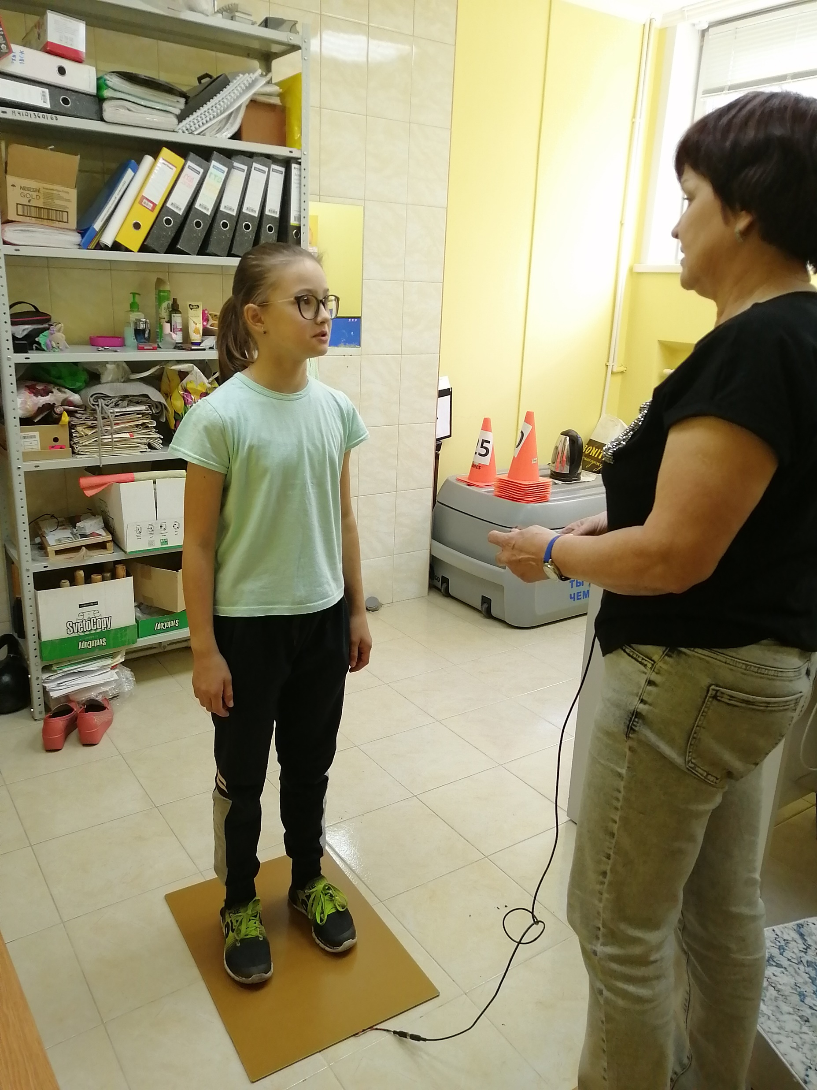
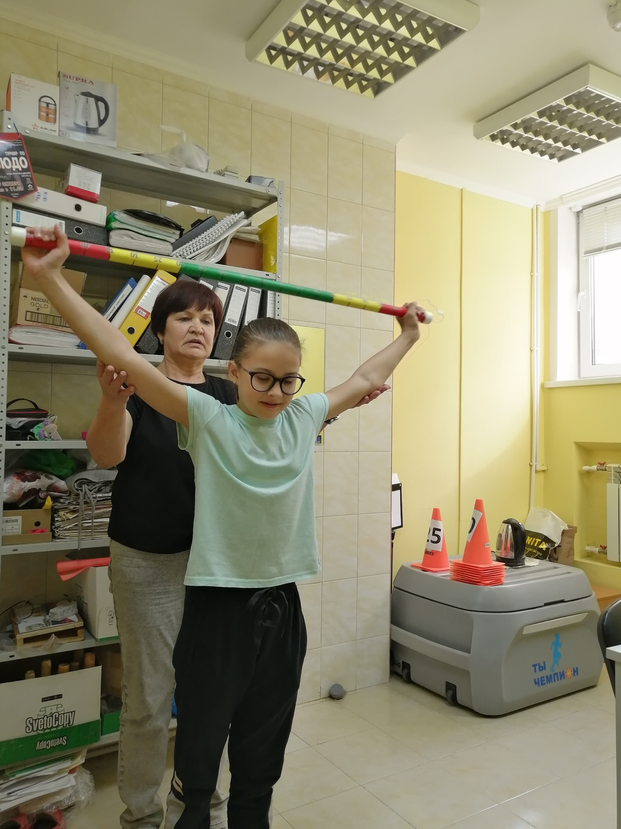
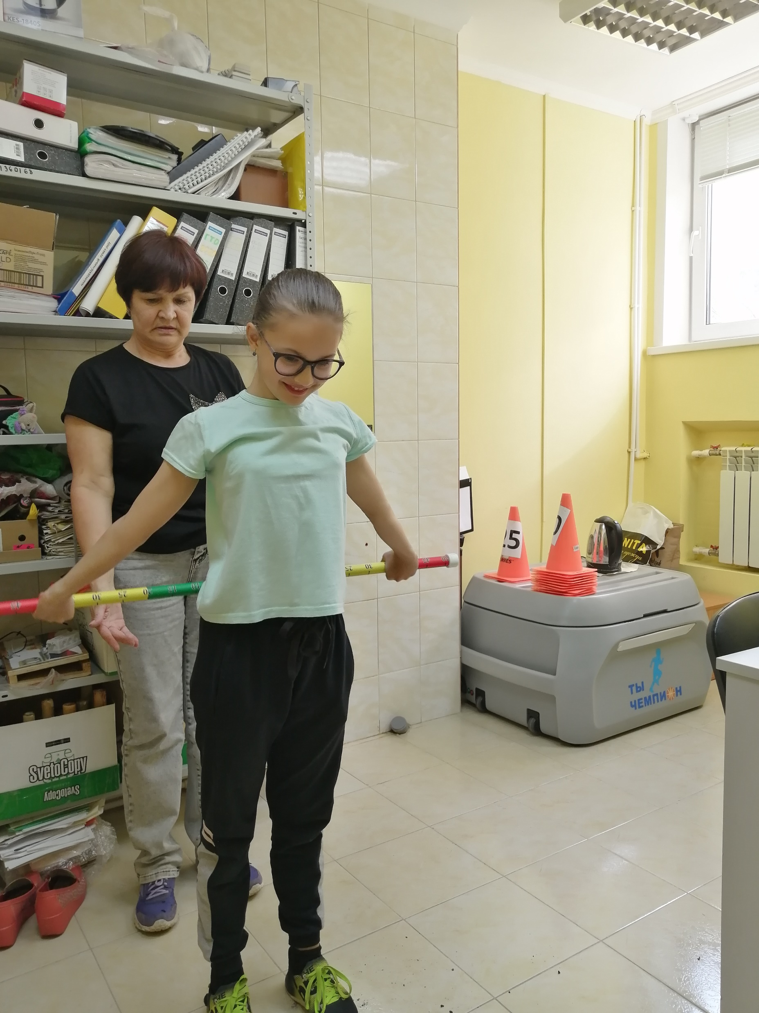
Спортивное тестирование
Спортивное тестирование – комплекс испытаний, в ходе которых косвенным методом измеряются основные показатели физической подготовленности ребенка, от которых зависит соревновательный успех в большинстве видов спорта.

Slide 8
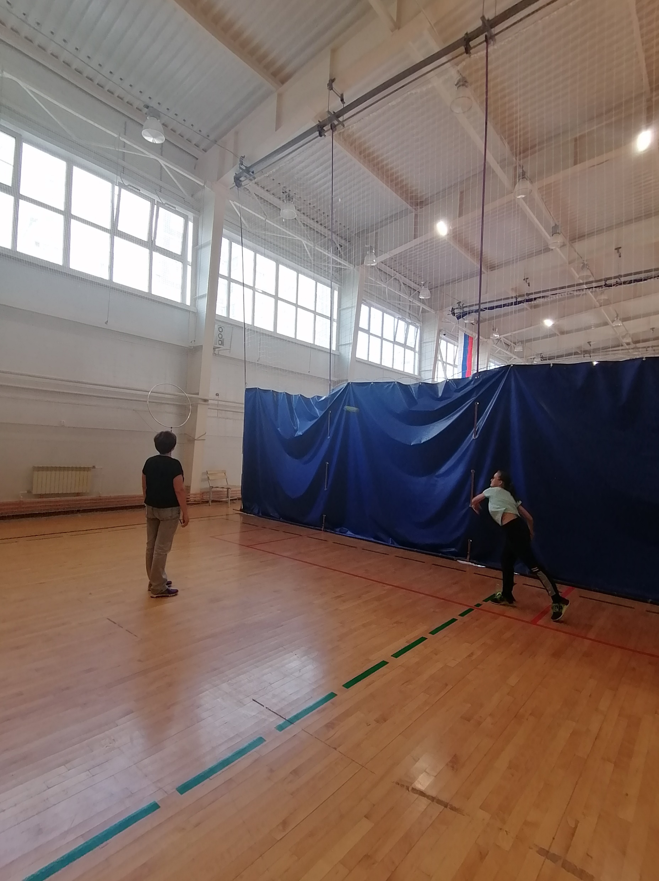
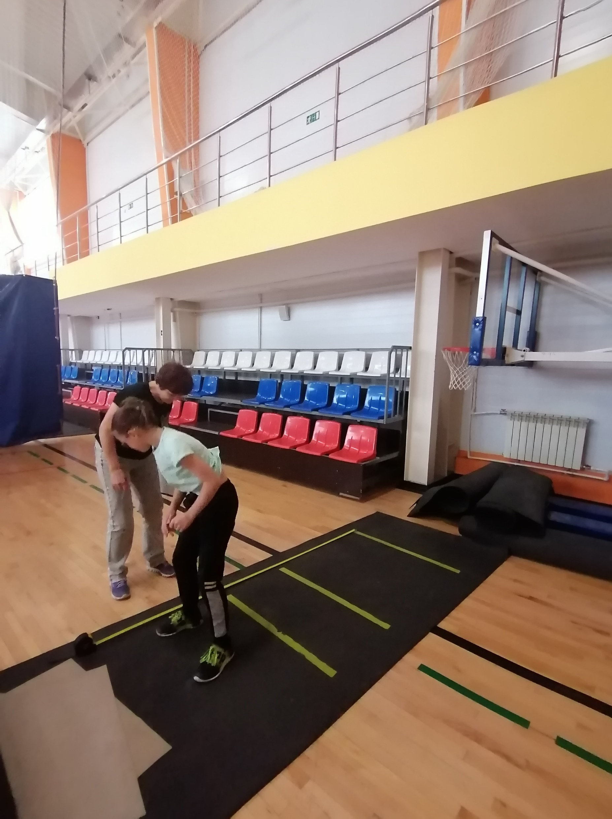
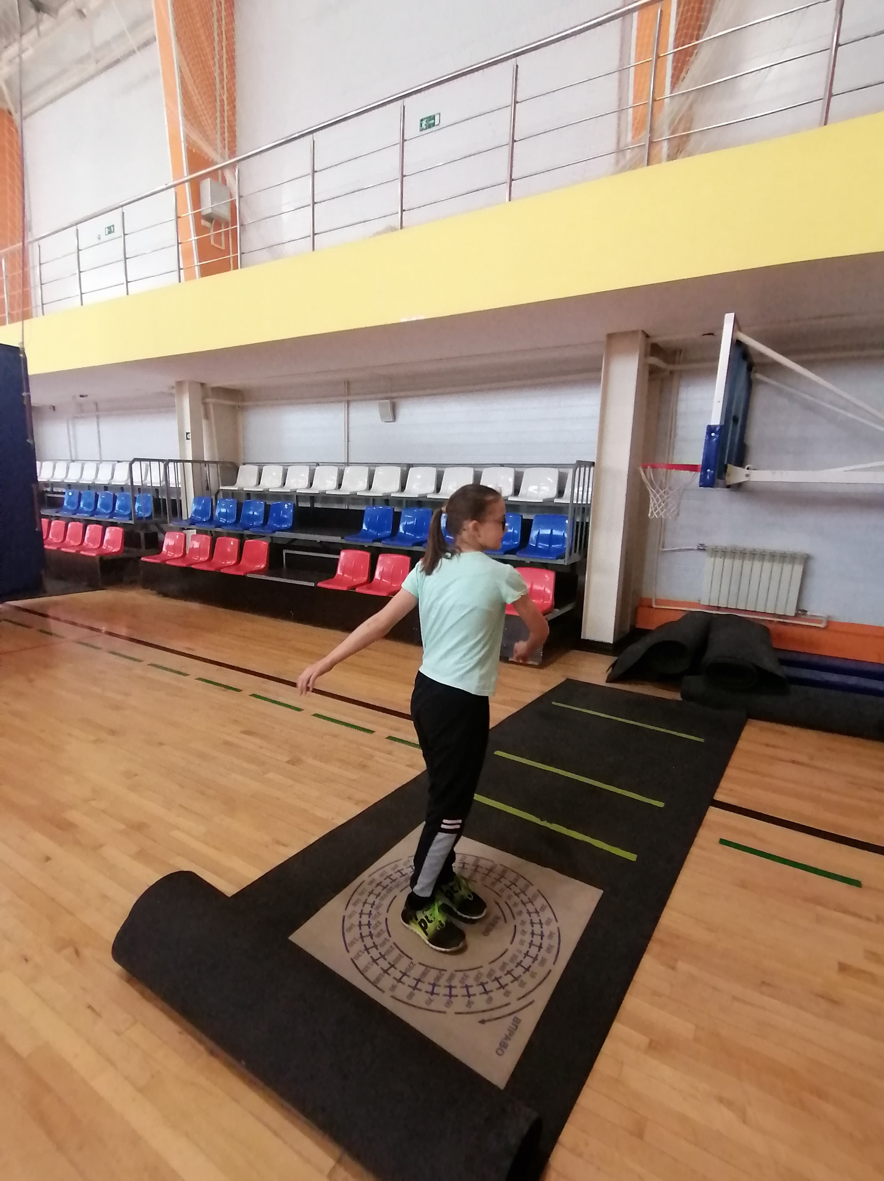
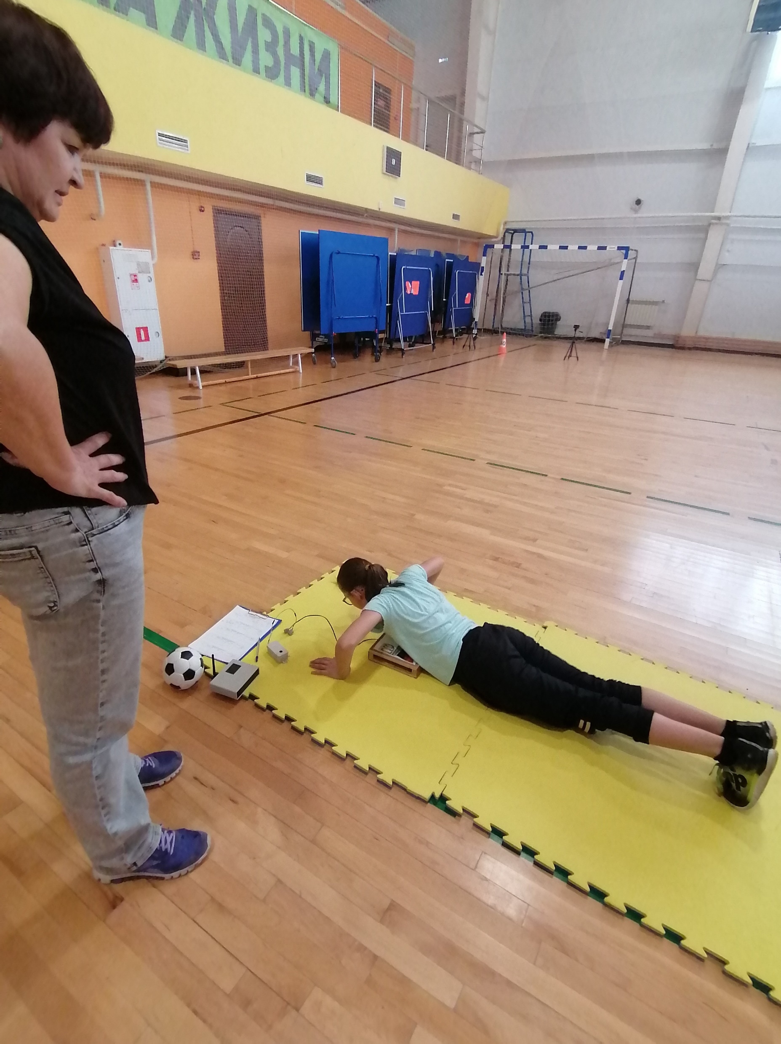
выкруты прямыми руками назад и вперед
гибкость голеностопного сустава
наклон вперед из положения стоя
челночный бег
прыжок в высоту
прыжок в длину
отжимания
стойка на одной ноге с закрытыми глазами

Slide 9
Принять участие могут дети в возрасте от 5 лет и 6 месяцев до 12 лет и 6 месяцев. Ребенок, имеющий ярко выраженные признаки ОРВИ, к тестированию не допускается во избежание ухудшения состояния, ввода заниженных показателей, распространения заболеваний. Во время тестирования система может запретить дальнейшее прохождение тестов, если мы выявим отклонения в состоянии здоровья ребёнка на момент тестирования. Это поможет избежать неблагоприятных последствий для здоровья ребёнка и снизить риск ошибочной интерпретации полученных данных. В этом случае вы сможете записаться на другой день. Cпециалист также может прервать тестирование, если у ребёнка наблюдаются признаки заболевания (кашель, насморк, температура).
Документы, необходимые для тестирования:
Паспорт родителя или законного представителя
Свидетельство о рождении ребёнка
Справка о состоянии здоровья (срок действия — месяц)
Спортивное тестирование длится 1 час 20 минут – 1 час 40 минут. Тестирование не является вступительным испытанием в спортивную школу

